Slide 1
HardCordStudy
Web Form
KIM DA SOM
2017.09.09

Slide 2


Slide 3
CONTENTS
01 Web Form 특징
02 POSTBACK & VIEW STATE
03 [코드이해] 로그인
04 [코드이해] 게시판 CRUD

Slide 4
01
Web Form 특징

Slide 5
01
Web Form 특징
WEB FORM 특징 및 구성
ASP.NET 개발의 전통적인 스타일
큰 스케일의 웹 사이트를 좀 더 간단하게 만들게 하는 기술
Drag& Drop으로 컨트롤들을 ASP.NET 페이지에 추가하고 맞는 코드 작성
자체 POSTBACK과 VIEW STATE 개념 도입
한 줄의 코드라도 작성할 필요가 없음.

Slide 6
01
Web Form 특징
WEB FORM 장점과 단점
장점 | 단점
풍부한 서버 컨트롤 지원 | 웹 프로그램 만들기 위한 고정된 프로젝트 아키텍처가 없음
VIEW STATE 지원 | 자동 단위테스트를 불가능한 작업으로 만듦
이벤트 프로그램 구동 | VIEW STATE는 페이지 자체 저장으로 페이지 크기가 증가하므로 성능 저하
신속한 애플리케이션 개발 | 병렬 개발에 대한 지원 감소 – ASPX 페이지 코드 숨김 코드와 밀접하게 결합됨.

Slide 7
02
POSTBACK VIEW STATE

Slide 8
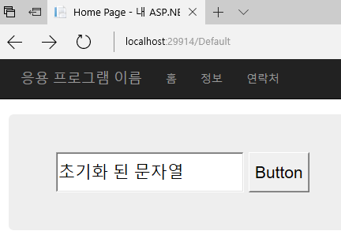
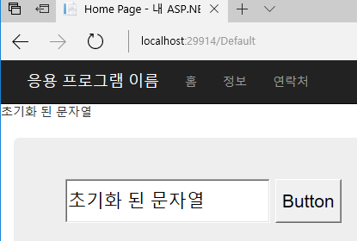
02
POSTBACK & VIEW STATE
POSTBACK
이벤트를 처리하기 위하여 페이지 자체적으로 페이지를 다시 로드 하여 처리
namespace PostBack_Ex
{
/// <summary>
/// 한 페이지에서 다른 페이지로 이동하는 것이 아닌
/// Submit 같은 버튼을 통해 자신에 페이지가 새로고침이 일어나는 현상
/// </summary>
public partial class _Default : Page
{
protected void Page_Load(object sender, EventArgs e)
{
if (!Page.IsPostBack)
{
TextBox1.Text = "초기화 된 문자열";
}
}
protected void Button1_Click(object sender, EventArgs e)
{
Response.Write(TextBox1.Text);
}
}
}

Slide 9
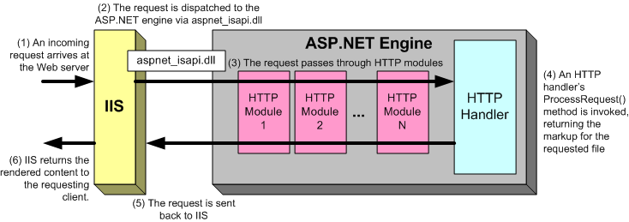
02
POSTBACK & VIEW STATE
View State
페이지의 보기 상태는 기본적으로 이름이 지정된 숨겨진 양식 필드
숨겨진 양식 필드는 수십 킬로바이트 정도로 쉽게 커질 수 있습니다.
느린 다운로드를 유발합니다.
사용자가 웹 페이지마다 숨겨진 양식 필드의 내용을 HTTP 요청에 다시 게시하기 때문에 요청 시간이 길어집니다.
The ASP.NET Page Life Cycle

Slide 10
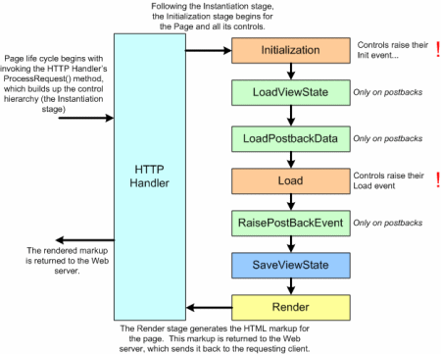
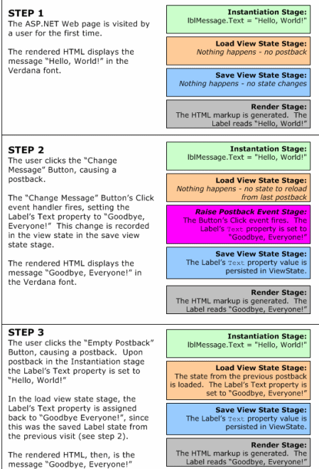
https://msdn.microsoft.com/en-us/library/ms972976.aspx#viewstate_topic1

Slide 11
03
[코드이해] 로그인

Slide 12
03
[코드이해] 로그인

